Slide 1
Análisis de Cableado Estructurado en Fibra Óptica

Slide 2
¿Quienes Somos?

Slide 3
Soluciones

Slide 4
AGENDA

Slide 5
Certificación de cableado ¿Norma ANSI/TIA o Aplicación IEEE?

Slide 6
Certificación de Fibra Óptica

Slide 7
Inspección, Limpieza y Certificación de Conectores de F.O

Slide 10
Cleaning

Slide 11
Cleaning kits

Slide 12
Cleaning with click Cleaners

Slide 13
Cross contamination

Slide 14
Cross contamination

Slide 15
Interpretación de Reportes con LinkWare PC

Slide 17
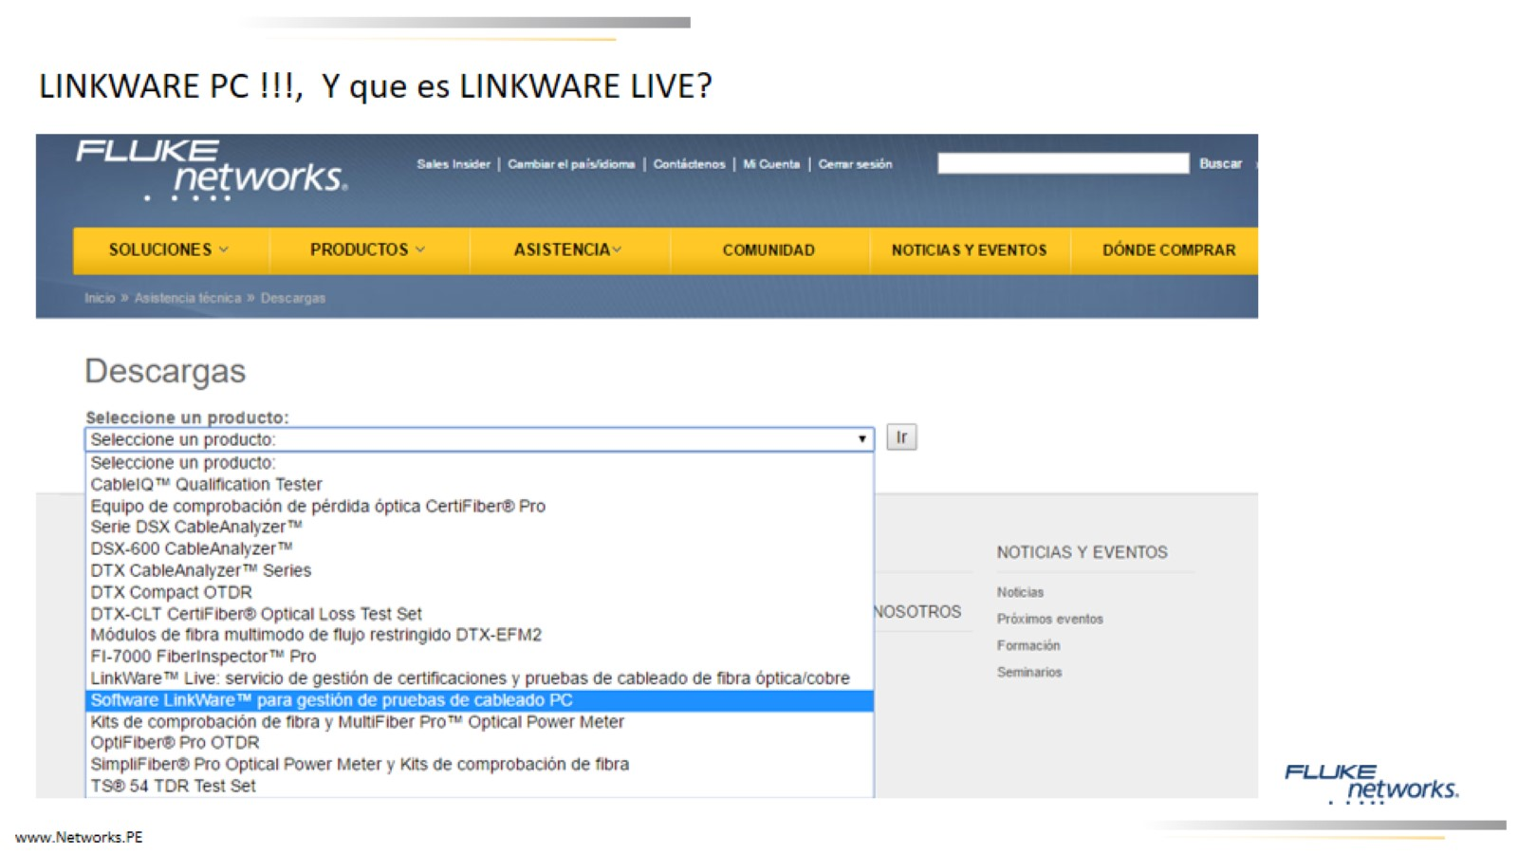

Slide 18
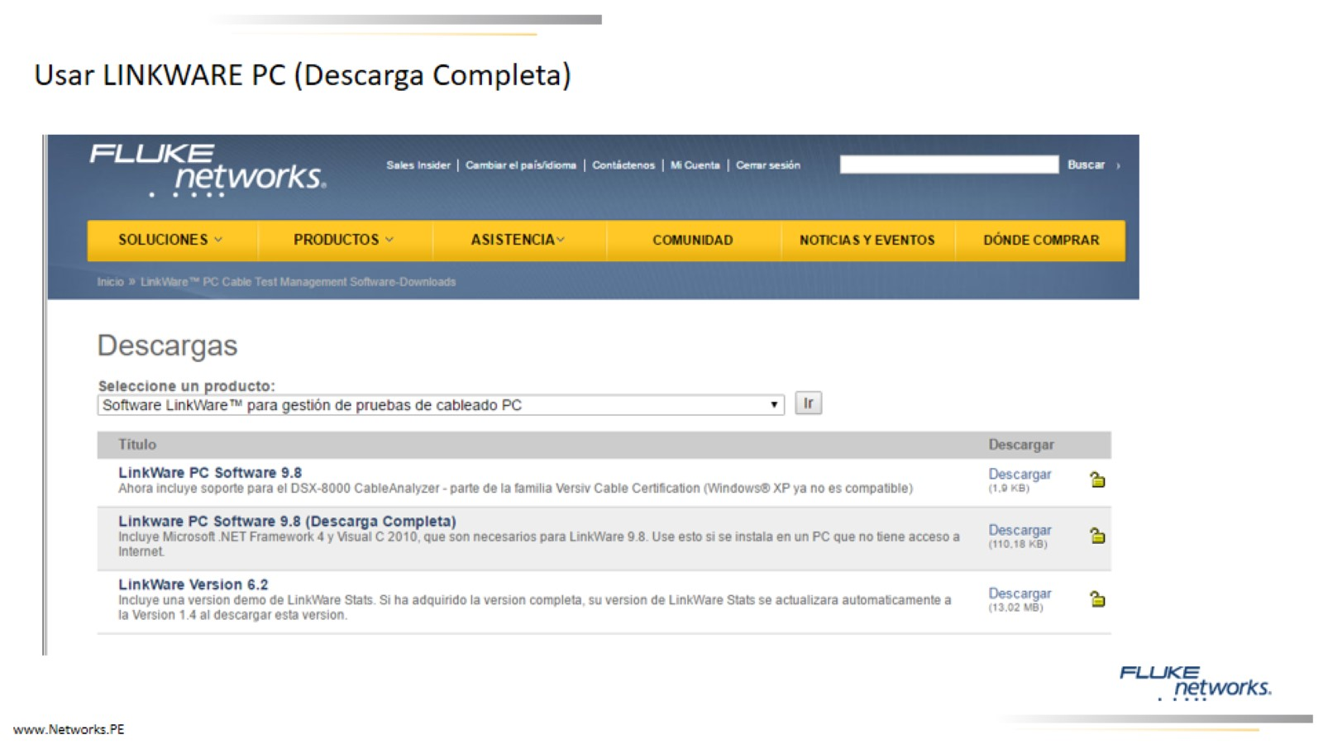

Slide 20
Reporte de Certificación, ¿PASA o FALLA?

Slide 23
Versiv™

Slide 26
https://www.facebook.com/Networks.Peru

Slide 27
Gracias por su tiempo

